Slide 1



Universidade Federal de Roraima
Centro de Ciência e Tecnologia
Departamento de Ciência da Computação
Alunos: Gabriel Peixoto Menezes Da Costa, Natália Ribeiro de Almada
Disciplina: Arquitetura e Organização de Computadores
Professor: Herbert Oliveira Rocha
Semestre: ERE 2021.2
10 de Março de 2022
Boa Vista - RR
Processador de 8 Bits

Slide 2
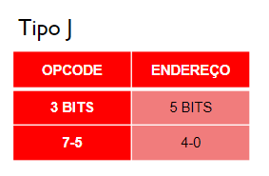
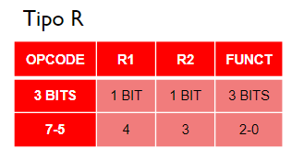
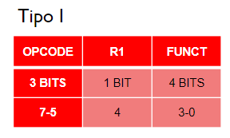
Tipo de Instruções

Slide 3
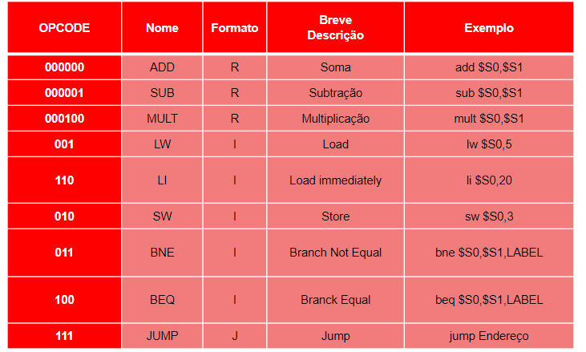
Visão geral das instruções do Processador

Slide 4
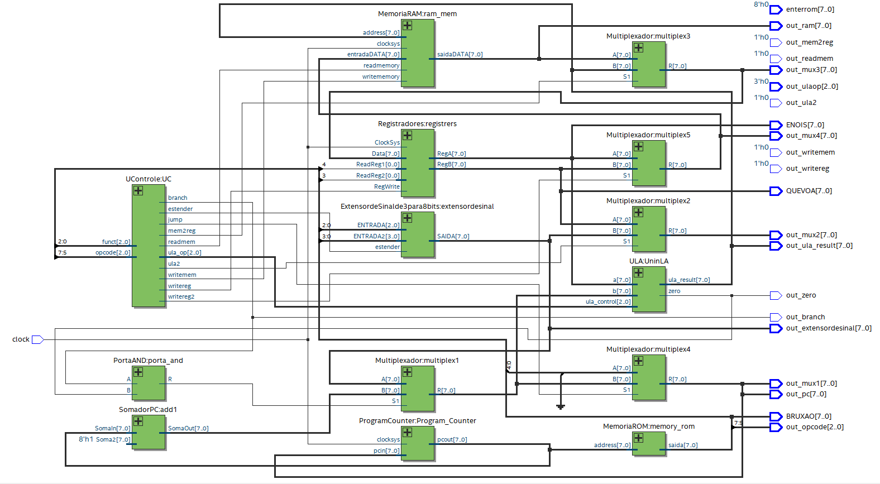
LeiDeBug8BitsProcessador

Slide 5
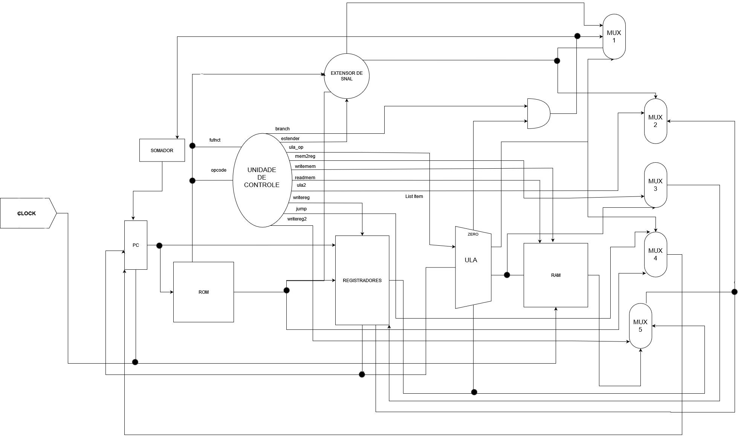
Datapath

Slide 6
REFERÊNCIAS
https://www.fpga4student.com/2016/12/a-complete-8-bit-microcontroller-in-vhdl.html
http://embeddedsystems.io/ahmes-um-processador-simples-de-8-bits-em-vhdl/
https://github.com/jirawatsaesu/8-Bit-Simple-Processor
http://web.archive.org/web/20040618011640/www.geocities.com/leon_heller/cpu.html

